Slide 1
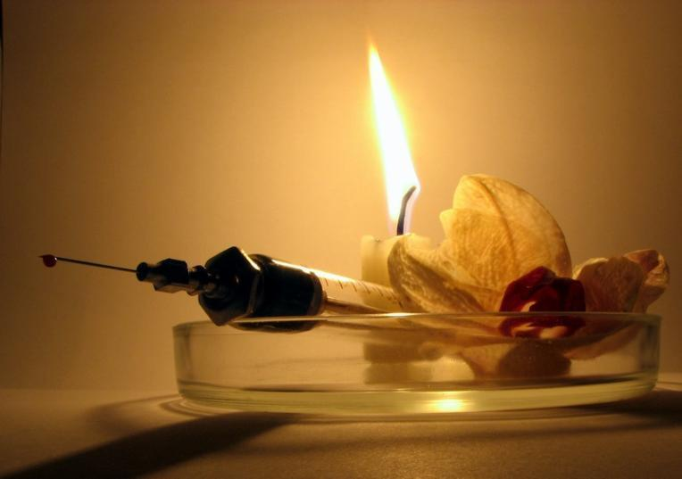
ГОУ НПО ПУ №31
Анисимова Т.В.
Родители!
ЭТО
Вы обязаны знать!
г. Гурьевск, 2011

Slide 2
Маленькие детки – маленькие бедки!
Постараемся, чтобы выросшие дети не принесли нам и себе больших бед.
НАРКОМАНИЯ
Таких, например, как

Slide 3
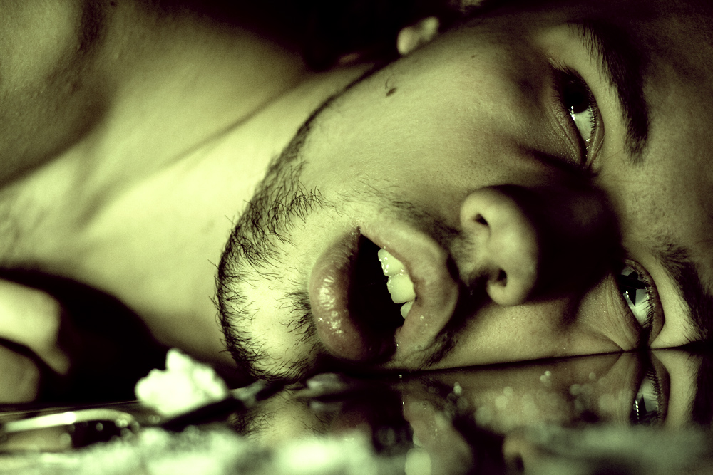
Что же нужно
сделать,
чтобы ребенок
не стал
наркоманом?

Slide 4
Чего не делать…

Slide 5
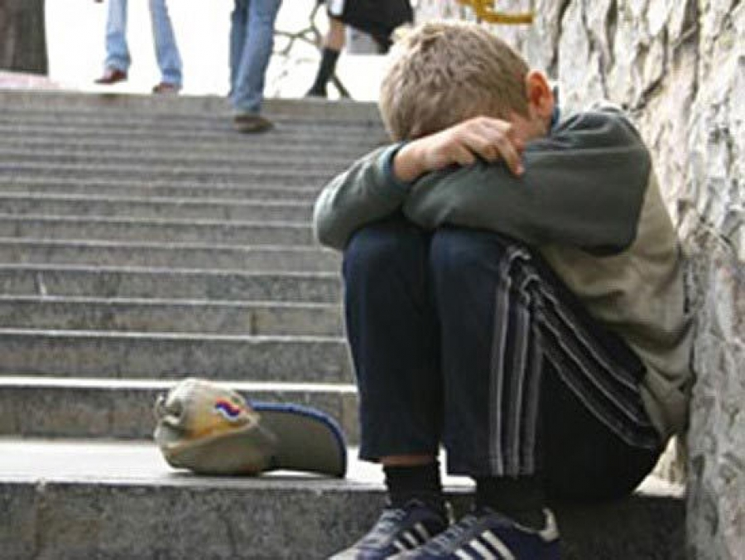
В ЗОНЕ ОСОБОГО ВНИМАНИЯ
Большинство наркоманов – из семей, где дети оказываются безнадзорными – лишенными ласки, внимания.
Снижение внимания – ГИПООПЕКА.

Slide 6
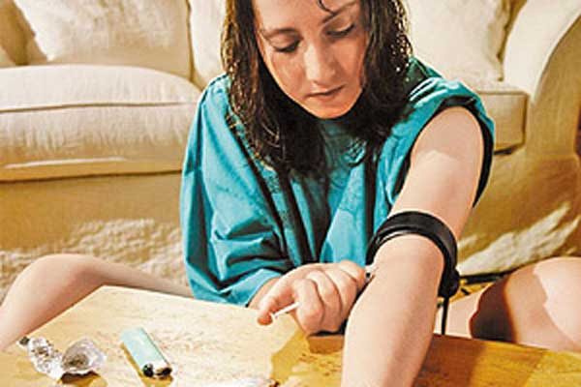
ЧЕГО ЕМУ ЕЩЁ БЫЛО НАДО?
ГИПООПЕКА иного рода – благополучная семья, ребенок сыт, одет, обут.
Однако, помимо физических потребностей у ребенка есть и душевные!

Slide 7
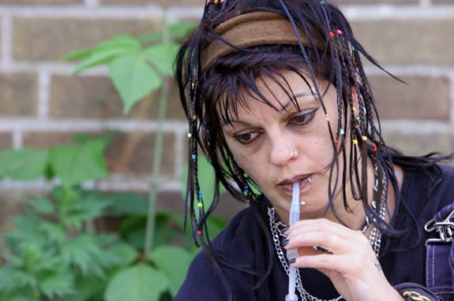
Я ВСЁ СДЕЛАЮ ВМЕСТО ТЕБЯ
ГИПЕРОПЕКА – чрезмерная опека, постоянный контроль.
Ребёнок рвётся к свободе, и возникают или открытый бунт, или тихий уход в наркоманию.

Slide 8
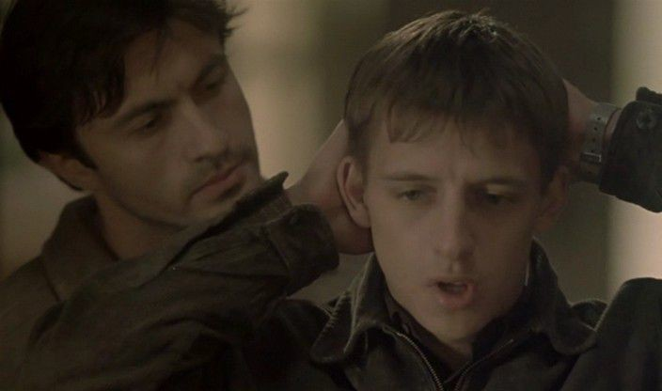
ТЫ – ТУПОЙ !
«Да ты дворником станешь!»
«Наркоманом!»
«Ты – плохой!»
«Из тебя ничего не выйдет!»
Эту программу действий вспыльчивые родители вкладывают в мозги отпрыска.

Slide 9
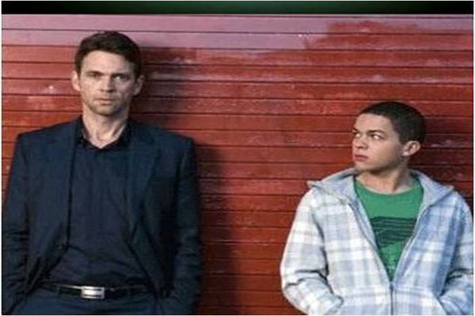
Я ВРУ, ТЫ ВРЁШЬ
Родительская ложь.
Детям не следует лгать.
У них очень скоро возникает ощущение –
«Если ОНИ меня обманывают, то я тоже ВПРАВЕ лгать».

Slide 10
…И что делать?

Slide 11
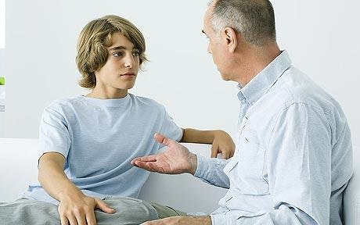
ЗНАТЬ, А НЕ БОЯТЬСЯ
Не давите
на совесть,
не читайте
нравоучения!

Slide 12
ОТ УДОВОЛЬСТВИЯ – К СМЕРТИ
Сообщайте ребёнку о пагубном действии наркотиков на организм не для того, чтобы запугать его:
дети должны знать
ВСЮ ПРАВДУ
о зелье!

Slide 13
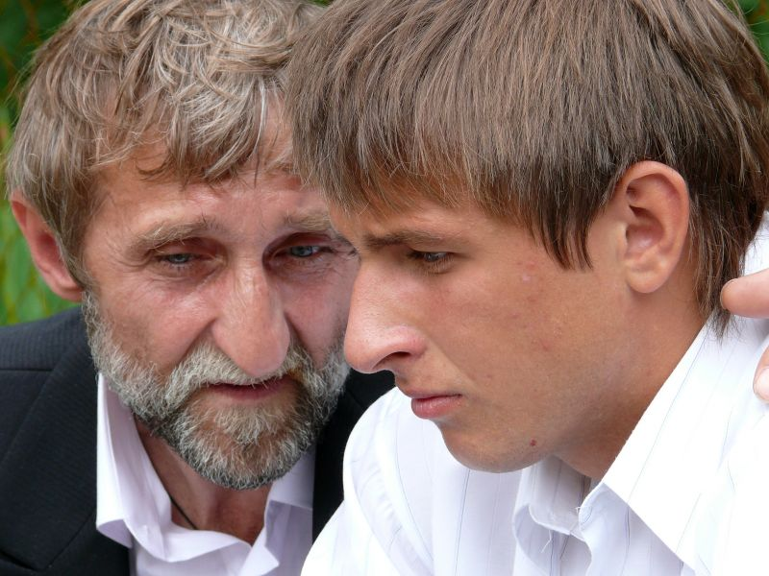
Говорите с ребёнком по душам, не скрывайте Ваших чувств, любите его, заинтересуйте его
реальной жизнью –
других лекарств
от наркомании
ПОКА НЕТ!

Slide 14
Если есть подозрения

Slide 15
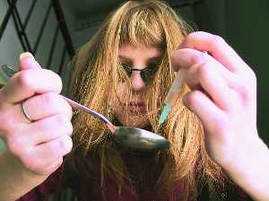
Признаки, по которым следует заподозрить употребление Вашим ребёнком наркотиков

Slide 16
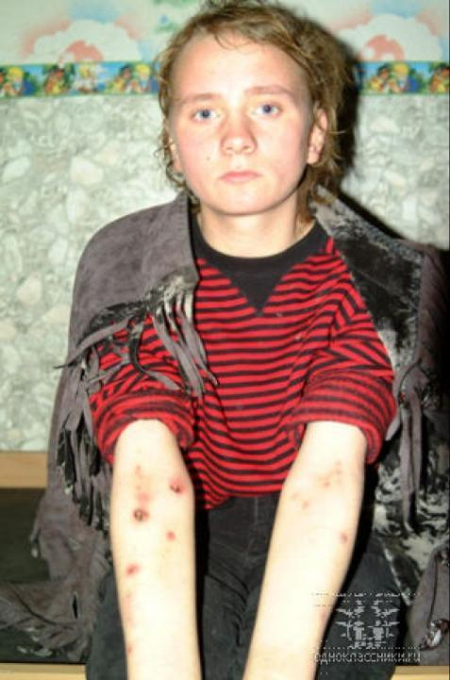
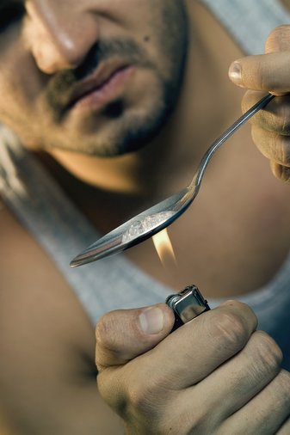
ОСНОВНЫЕ ПРИЗНАКИ:
Следы от уколов и порезов (особенно на руках);
Наличие у подростка ложек и (или) узких полых трубочек, шприцов и (или) игл от них;

Slide 17
ОСНОВНЫЕ ПРИЗНАКИ:
Наличие капсул, таблеток, порошков, пузырьков из-под лекарственных или химических препаратов;
Папиросы (типа «Беломор») в пачках из-под сигарет;

Slide 18
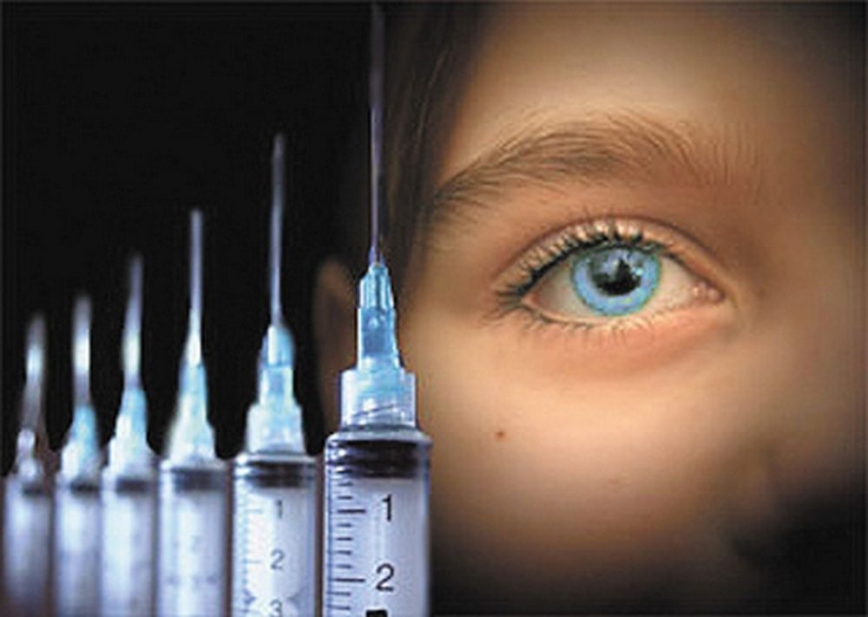
ОСНОВНЫЕ ПРИЗНАКИ:
Расширенные или суженные зрачки, нарушение речи, походки и координации движений при отсутствии запаха алкоголя.

Slide 19
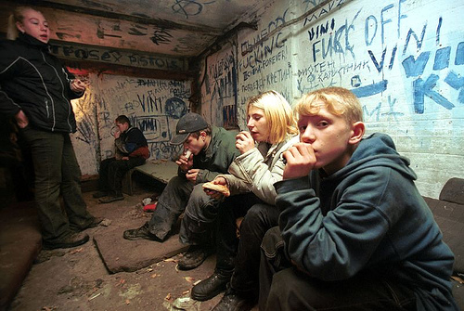
ДОПОЛНИТЕЛЬНЫЕ ПРИЗНАКИ:
Лживость, изворотливость;
Проведение времени в компаниях асоциального типа;
Вымогательство и (или) кража денег у окружающих;

Slide 20
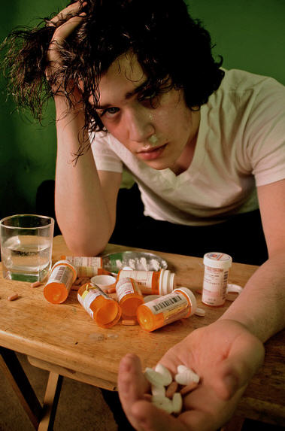
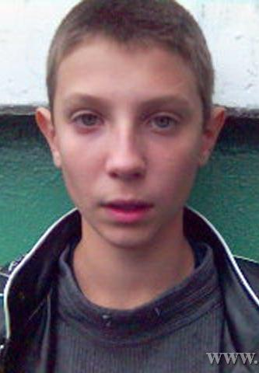
ДОПОЛНИТЕЛЬНЫЕ ПРИЗНАКИ:
Нарушение сна;
Телефонные разговоры (особенно «зашифрованные») с незнакомыми Вам лицами;
Внешняя неопрятность;

Slide 21
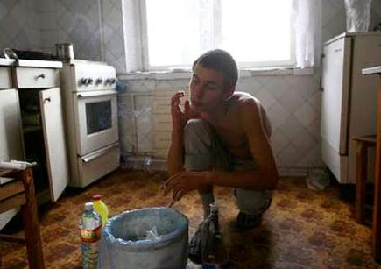
ДОПОЛНИТЕЛЬНЫЕ ПРИЗНАКИ:
Частые беспричинные смены настроения;
Снижение успеваемости в учебном заведении;
Пропажа из дома ценных вещей;

Slide 22
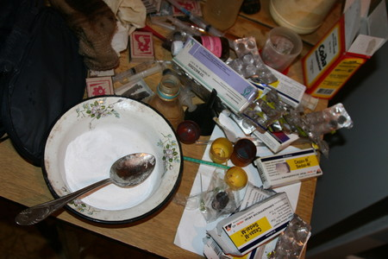
ДОПОЛНИТЕЛЬНЫЕ ПРИЗНАКИ:
Сужение круга интересов;
Частый беспричинный кашель;
Частое питье;
Постоянно щелкает семечки, хотя ранее этого не делал никогда.

Slide 23
Если у Вас возникли подозрения, то ОБЯЗАТЕЛЬНО обращайтесь с ребёнком к СПЕЦИАЛИСТУ-НАРКОЛОГУ!

Slide 24
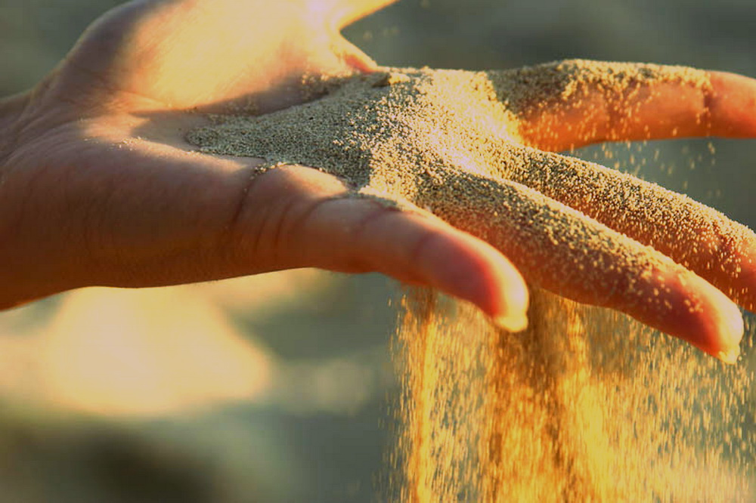
Не дайте себя убедить в том, что ваши опасения беспочвенны!
Недели (даже дни!)
могут решить
судьбу вашего ребенка!
НЕ УПУСТИТЕ ВРЕМЯ!

Slide 25
Спасибо
за внимание!

